Slide 1
Analisis Leksikal (Python)
Elmo Allistair 12118220
Purwo Aji Triantoro 15118613
Gabriel Pascal Eka Sakti 12118841

Slide 2
Analisis Leksikal dengan Python
Analisis Leksikal adalah proses mengubah program yang telah kita tulis menggunakan bahasa tingkat tinggi dari urutan karakter ke urutan token.
Program Python dibaca oleh parser. Input ke parser adalah aliran token, yang dihasilkan oleh penganalisis leksikal.
Source Program
Lexical Analyzer
Parser
Semantic
Analysis

Slide 3
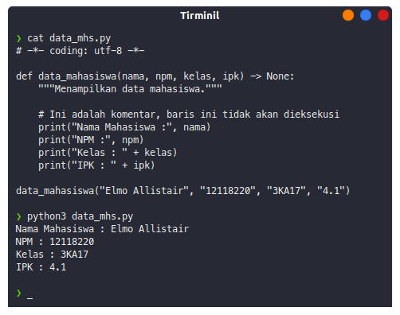
Contoh Program

Slide 4
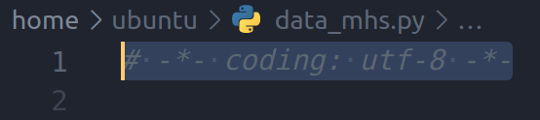
Encoding Declaration
Format yang disarankan:
# -*- coding: <encoding-name> -*-
Format yang dapat digunakan di GNU Emacs
# vim:fileencoding=<encoding-name>
(Contoh deklarasi encoding UTF-8)

Slide 5
Encoding Declaration
Jika encoding tidak dideklarasikan, defaultnya adalah UTF-8
Jika encoding dideklarasikan, nama encoding harus dikenali oleh Python.
Pengkodean digunakan untuk semua analisis leksikal, termasuk string literal, komentar dan identifier.

Slide 6
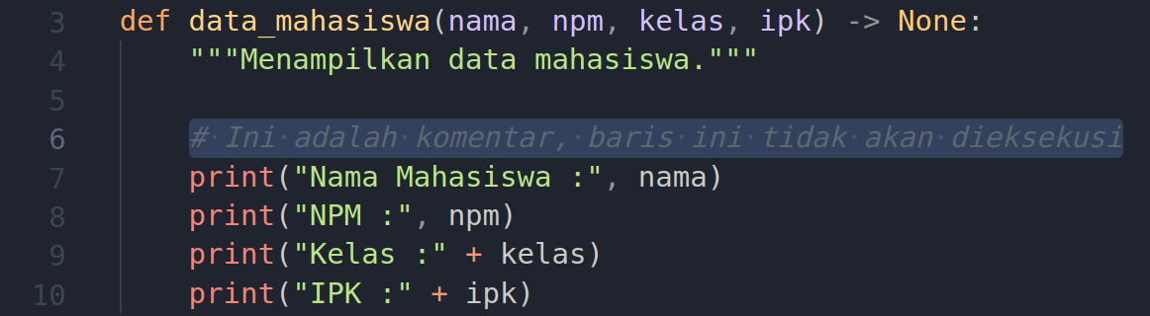
Comments
Komentar dimulai dengan karakter hash (#) yang bukan merupakan bagian dari string literal, dan berakhir di akhir baris fisik. Komentar diabaikan oleh sintaks.
(Contoh komentar)

Slide 7
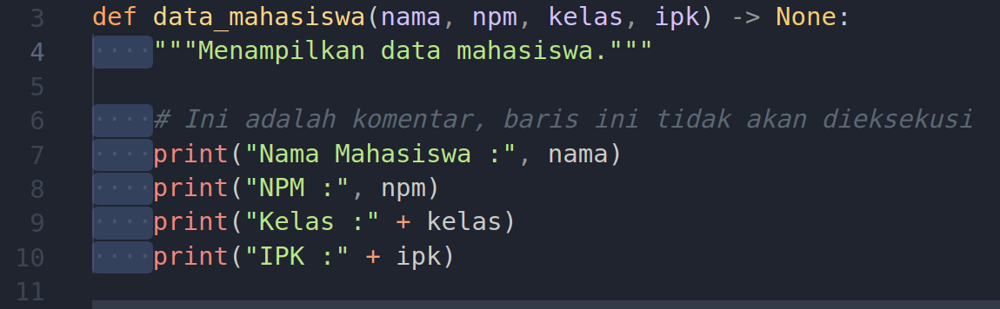
Indentation
Spasi atau tab di awal baris logika digunakan untuk menghitung tingkat indentasi baris, yang selanjutnya digunakan untuk pengelompokan pernyataan
(Indentasi)

Slide 8
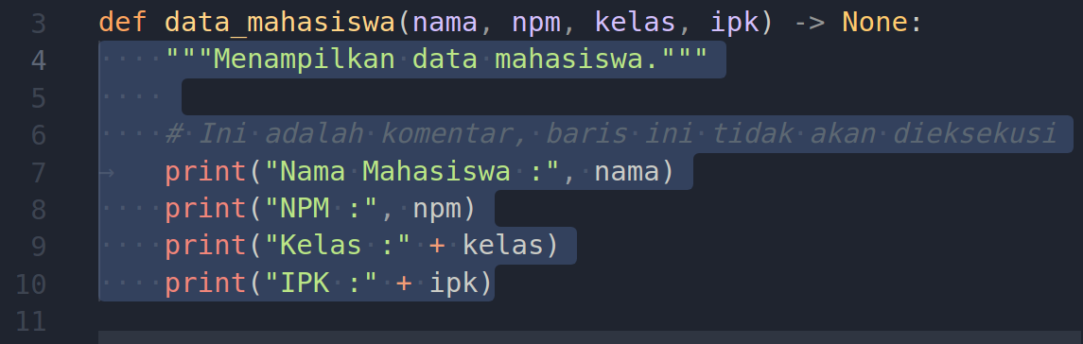
Indentation
Jika spasi atau tab tidak ditempatkan dengan benar. IdentationError akan muncul
Jika spasi atau tab tidak konsisten (tercampur). TabError akan muncul.
(Tab dan spasi tercampur)

Slide 9
Tokens
Beberapa kategori token:
Identifiers
Keywords
Literals
Operators
Delimiters
Tambahan : Whitespaces (selain terminator baris) bukanlah token, tetapi berfungsi untuk membatasi token.

Slide 10
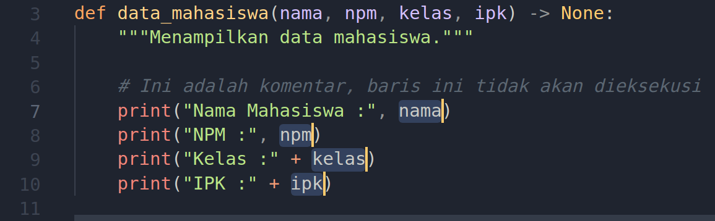
Identifiers
Sesuatu yang digunakan untuk mengidentifikasi variabel, fungsi, kelas, modul, atau objek lain.
(Variabel nama, npm, kelas dan ipk merupakan identifier)

Slide 11
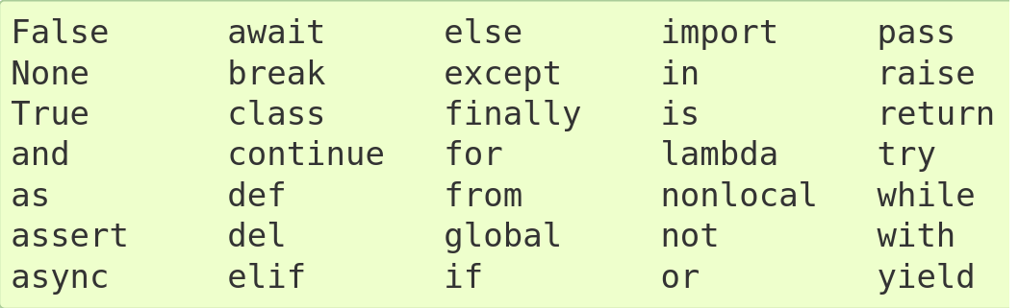
Keywords
Reversed words yang memiliki arti dan tujuan tertentu dan tidak dapat digunakan untuk apa pun kecuali tujuan spesifik tersebut.

Slide 12
Literals
Literal adalah notasi untuk nilai konstan dari beberapa tipe bawaan.
String and Bytes literals
String literal concatenation
Numeric literals
Integer literals
Floating point literals
Imaginary literals
(String literal)

Slide 13
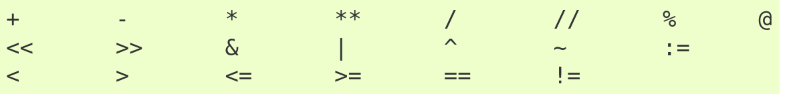
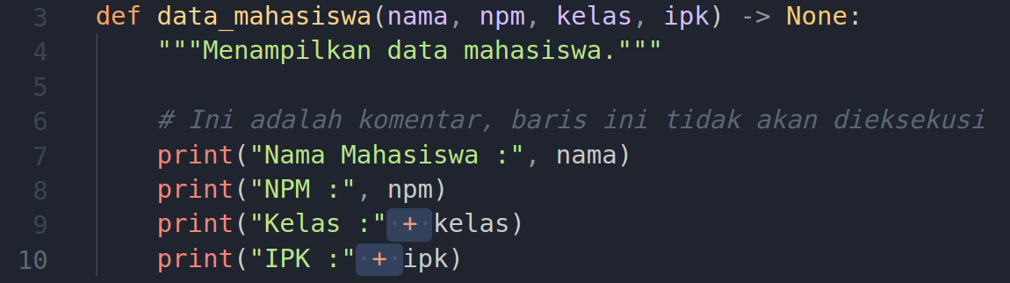
Operators
simbol khusus yang melakukan perhitungan aritmatika atau logis.
(Operator “+” untuk menambahkan dua string)

Slide 14
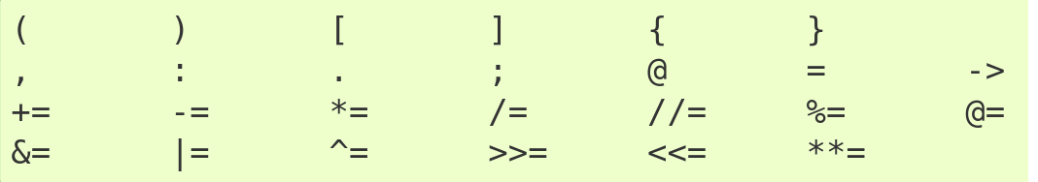
Delimiters (Pemisah)
Urutan satu atau beberapa karakter yang digunakan untuk menentukan batas antara wilayah terpisah dan independen dalam teks biasa atau aliran data lainnya.
(Delimiter “,” untuk memisahkan argument dalam fungsi data_mahasiswa)

